Slide 1



개발자의 내 집 마련
S.S.F
(Super Shining Future)
배보람 김대환 강요셉 박선경 허유나

Slide 2

개발자 양육 시뮬레이션
- 내 집 마련 -

Slide 3

개발자 양육 시뮬레이션 게임
- 내 집 마련 -
자가를 마련할 금액이 모이면
게임은 끝이 납니다.
전세금을 마련할 금액이 모이면 전세로 전환 할 수 있습니다.
개발자는 아주 바쁜 사람입니다.
만나는 사람은 모두 같은 직장 같은 업종의 사람입니다
한 번의 선택이 인생을 결정합니다.
인생 재설계의 기회는 없습니다.

Slide 4

01
서울

Slide 5

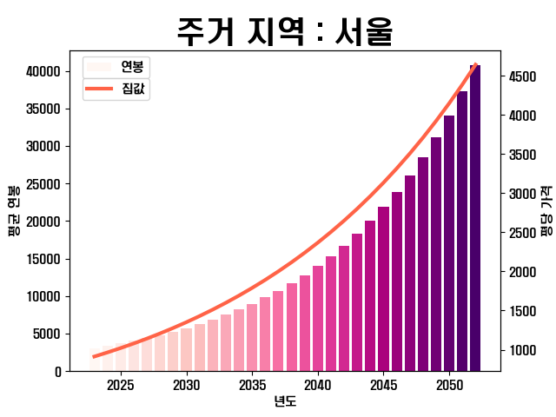
아파트 가격 : 매년 5.77% 상승
개발자 연봉 : 매년 4.5% 상승
서 울

Slide 6
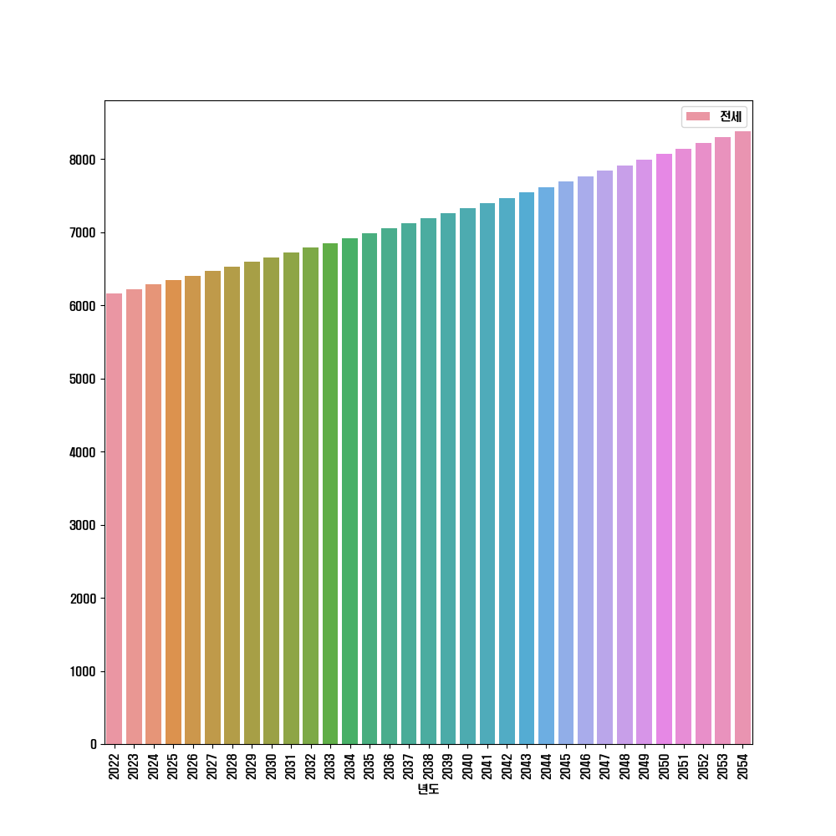
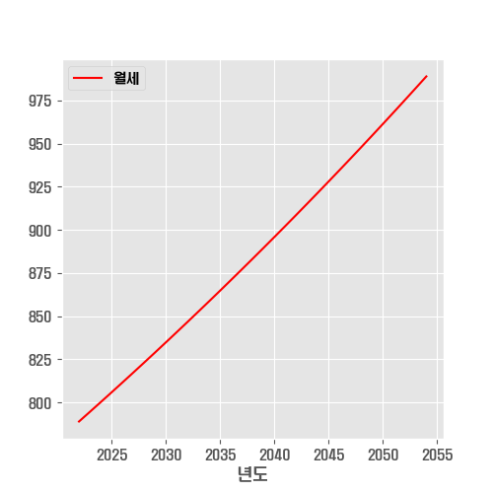
전세가 : 매년 0.97% 상승
월세가 : 매년 0.71% 상승
서 울
< 전세가 변화율>
<월세가 변화율>

Slide 7
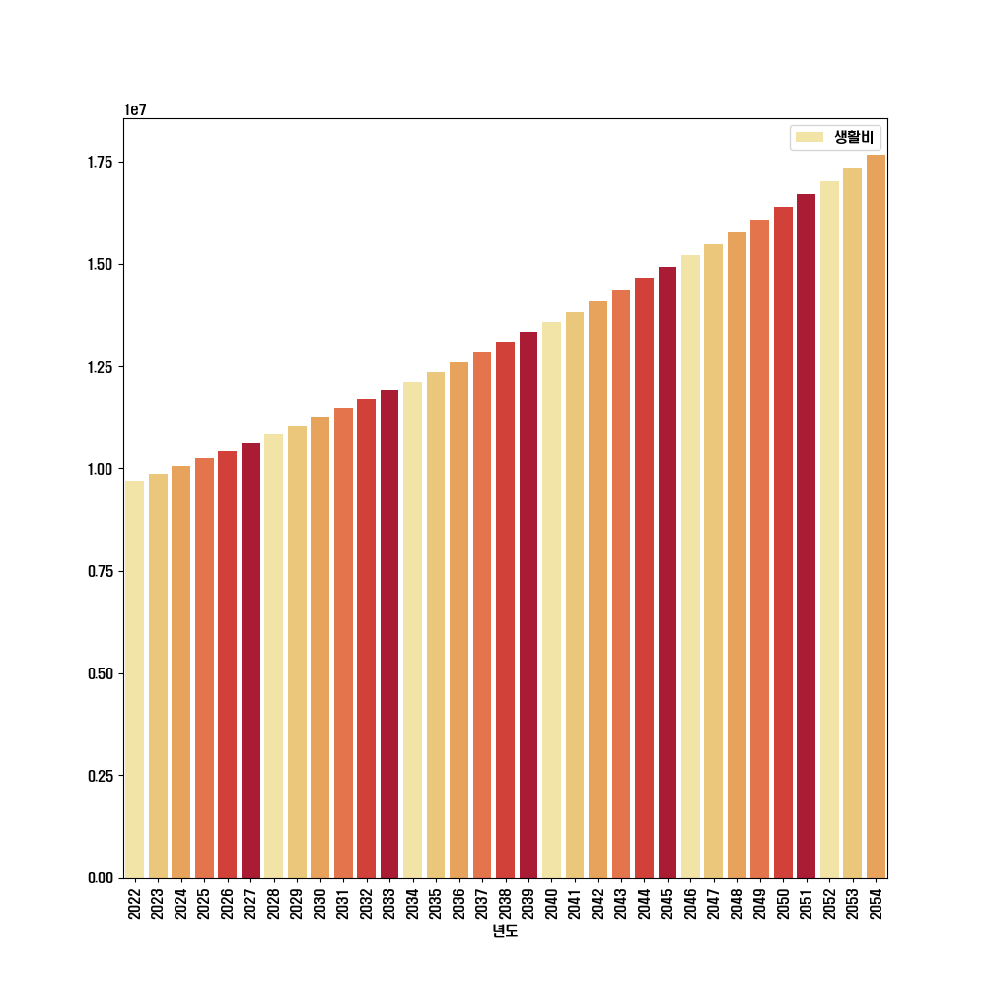
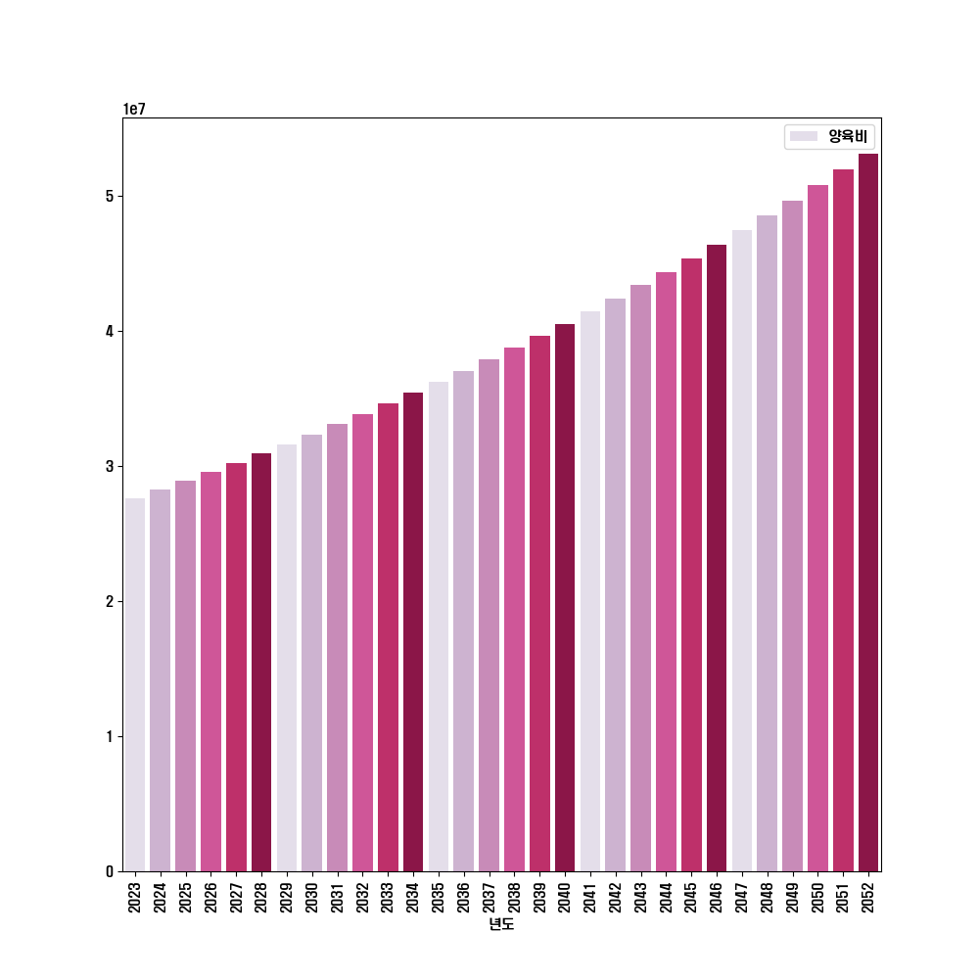
생활비 : 매년 1.9% 상승
양육비 : 매년 2.28% 상승
서 울
<생활비>
<양육비>
1750만원
5억
그래프!!!!!!!
1000만원
3억

Slide 8
02
경기

Slide 9
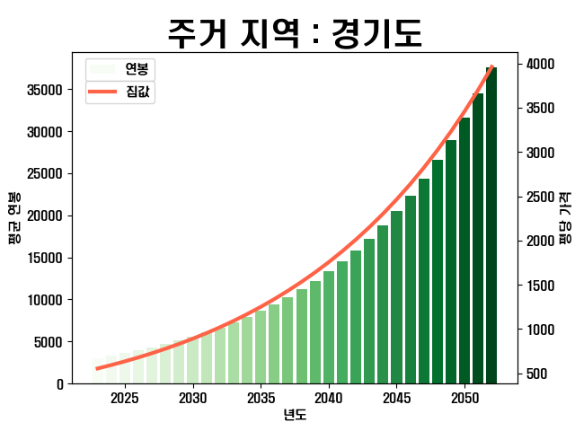
아파트 가격 : 매년 7.02% 상승
개발자 연봉 : 매년 4.2% 상승
경 기

Slide 10
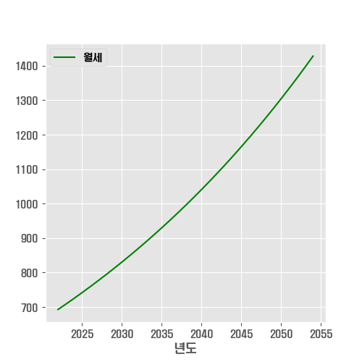
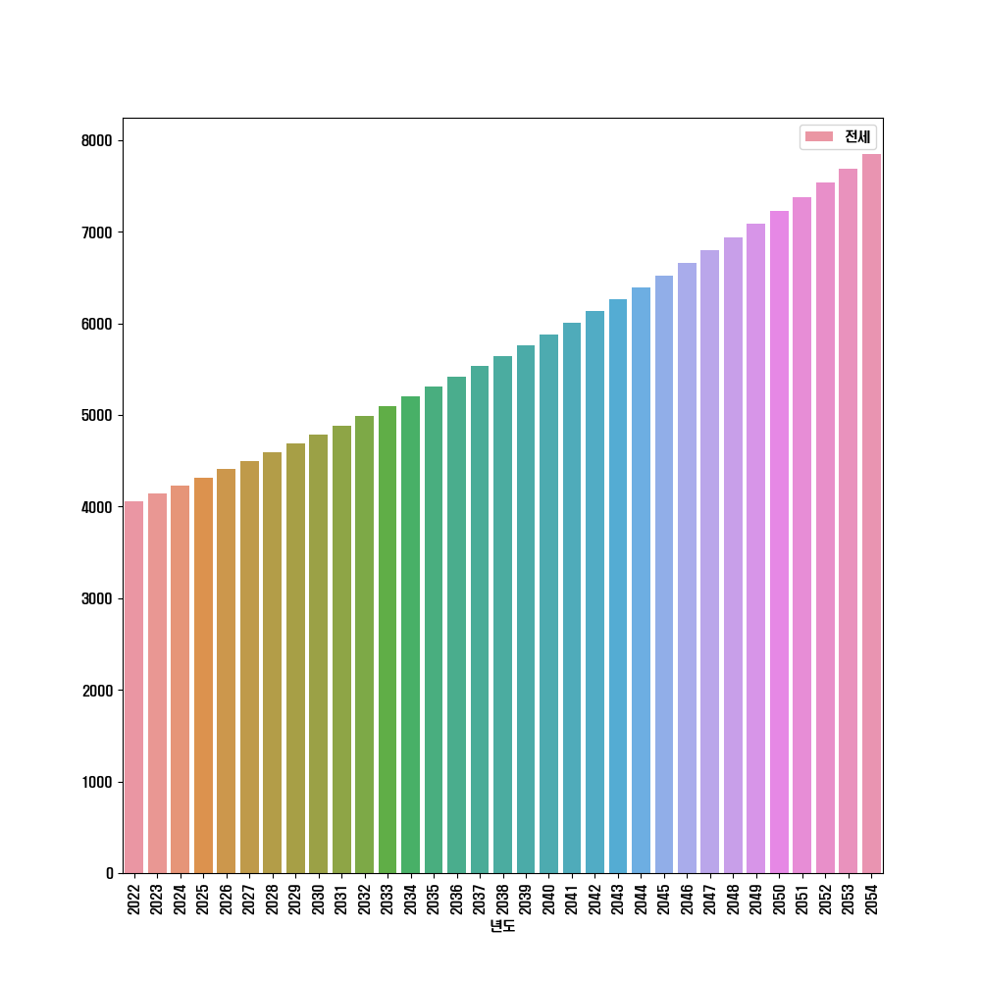
전세가 : 매년 2.08% 상승
월세가 : 매년 2.28% 상승
경 기
< 전세가 변화율>
<월세가 변화율>

Slide 11
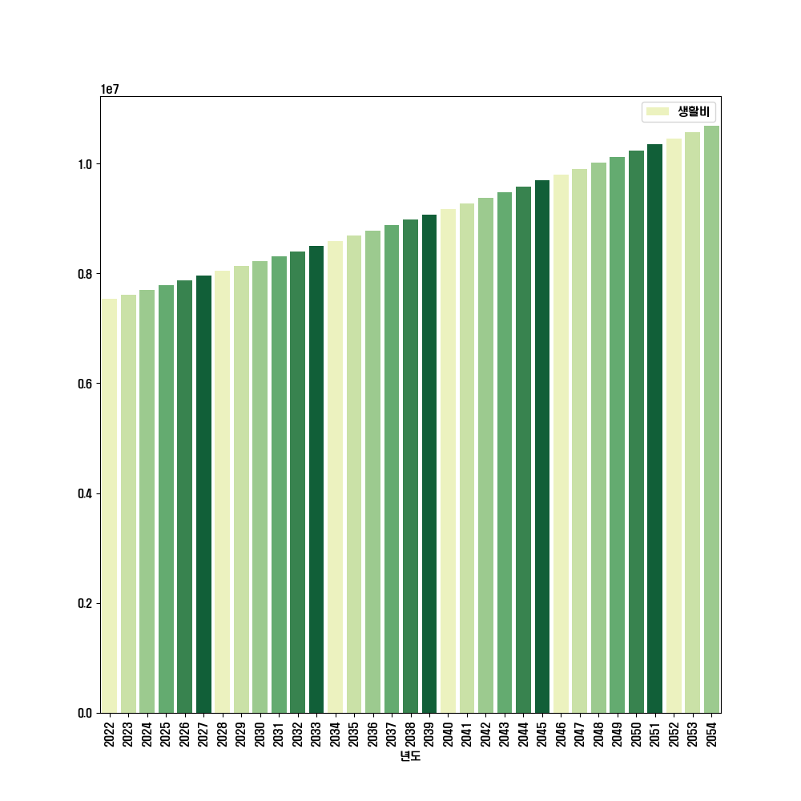
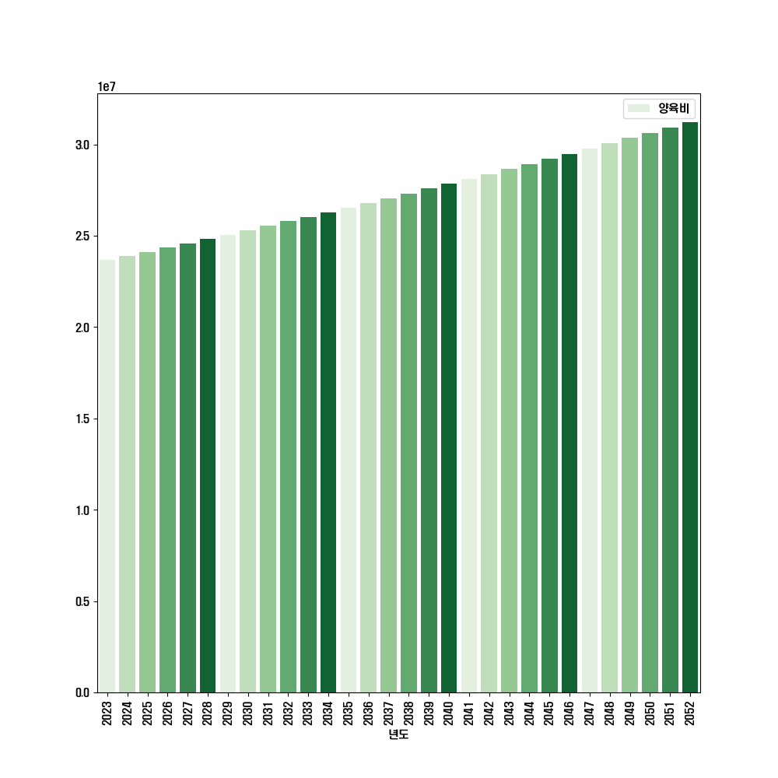
생활비 : 매년 1.1% 상승
양육비 : 매년 0.96% 상승
경 기
<생활비>
<양육비>
1억
3억
그래프!!!!!!!
그래프!!!!!!!
2억
6000만원

Slide 12
03
대구

Slide 13
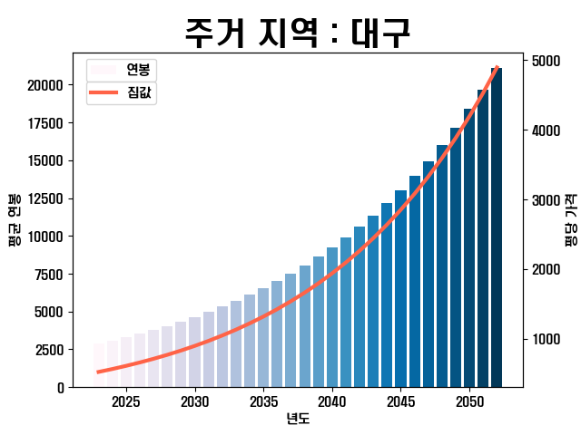
아파트 가격 : 매년 8.02% 상승
개발자 연봉 : 매년 2.4% 상승
대 구

Slide 14
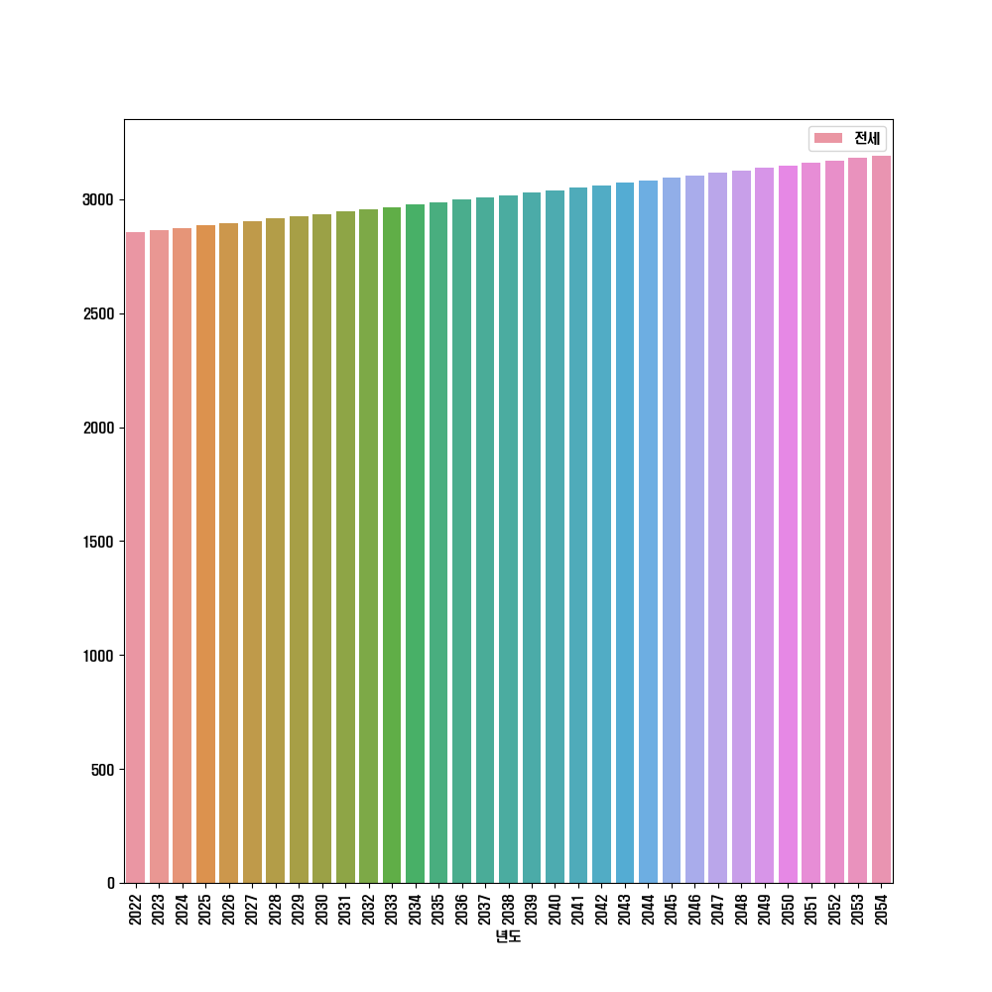
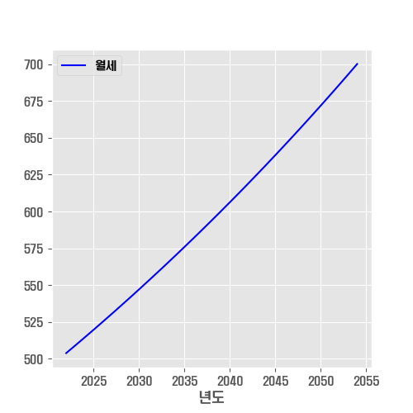
전세가 : 매년 0.35% 상승
월세가 : 매년 1.03% 상승
대 구
< 전세가 변화율>
<월세가 변화율>

Slide 15
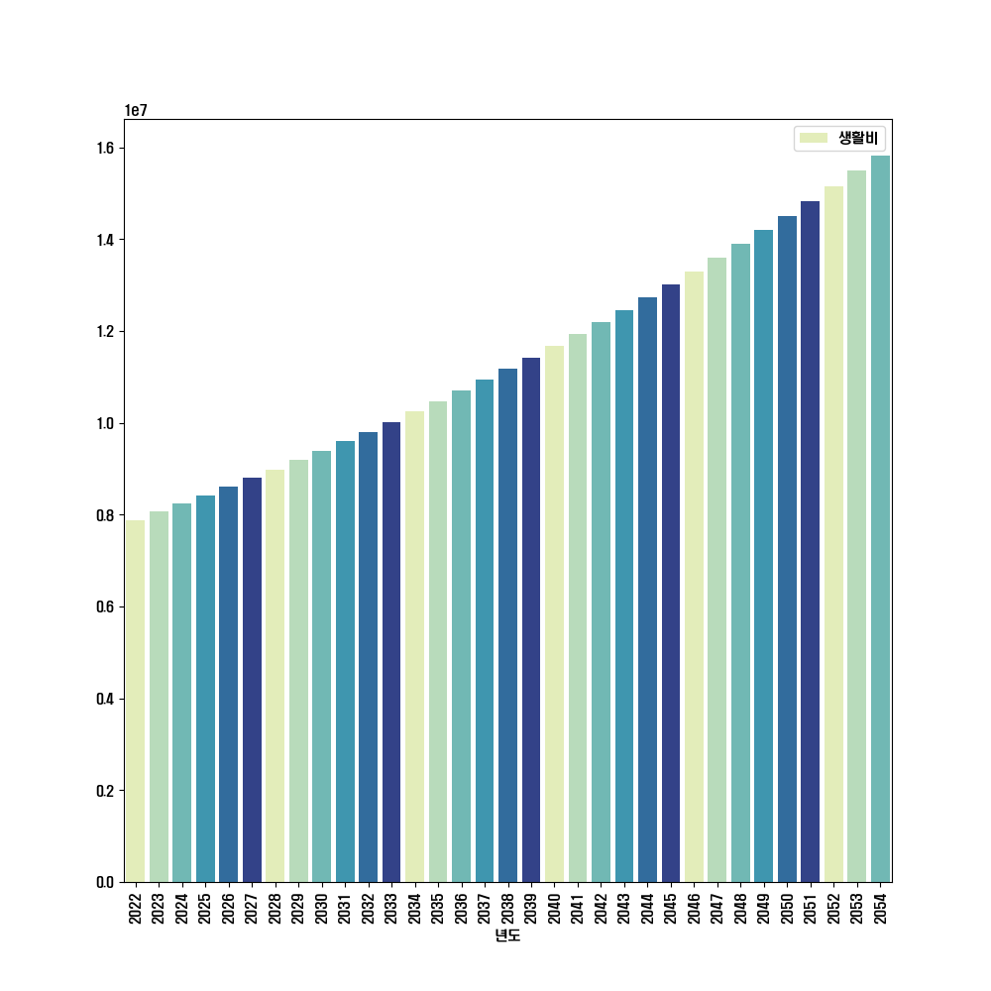
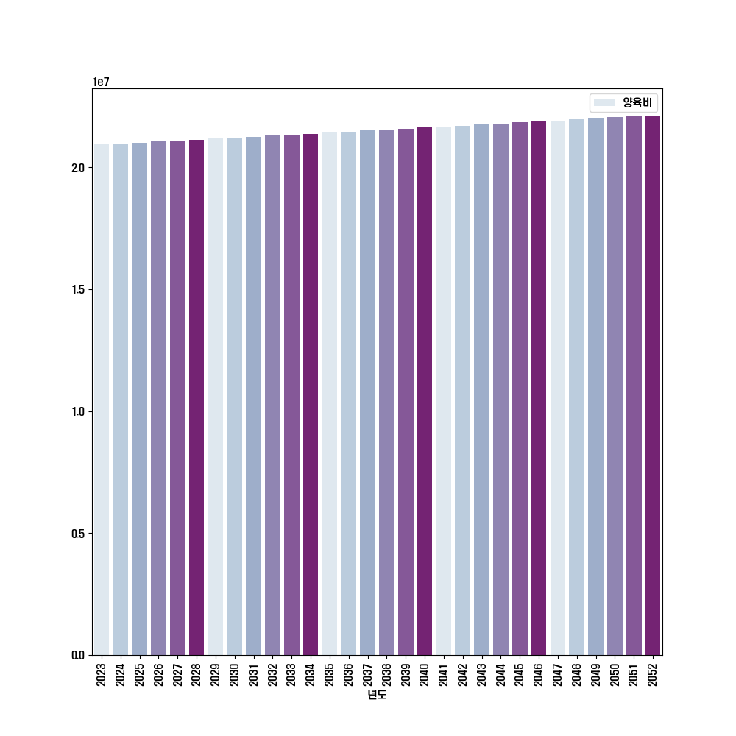
생활비 : 매년 2.2% 상승
양육비 : 매년 0.19% 상승
대 구
<생활비>
<양육비>
1억 6000만원
2억
8000만원

Slide 16
04
데이터 처리

Slide 17
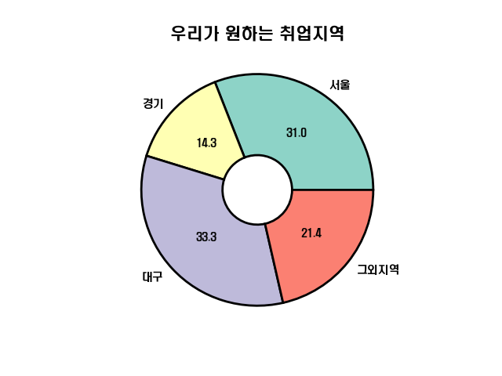
원하는 취업지역
Notes:
지역을 선정하기 위해 취업지 설문조사함

Slide 18
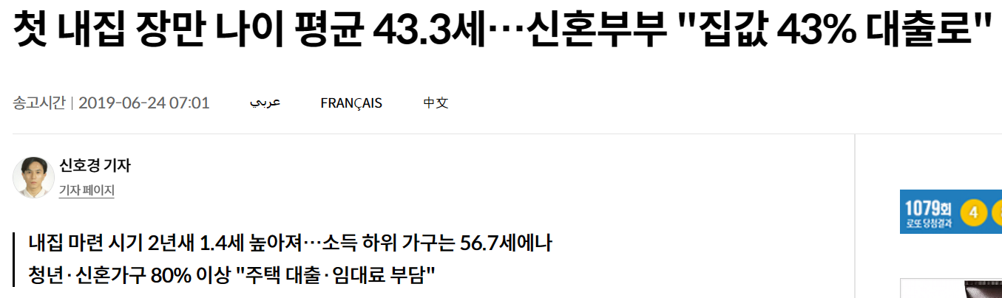
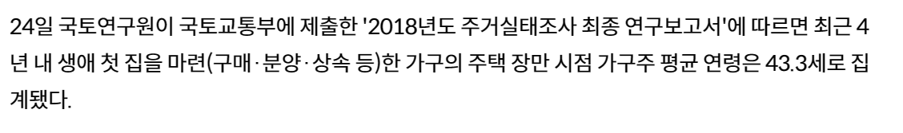
필 요 한 기 간
Notes:
지역을 선정하기 위해 취업지 설문조사함

Slide 19
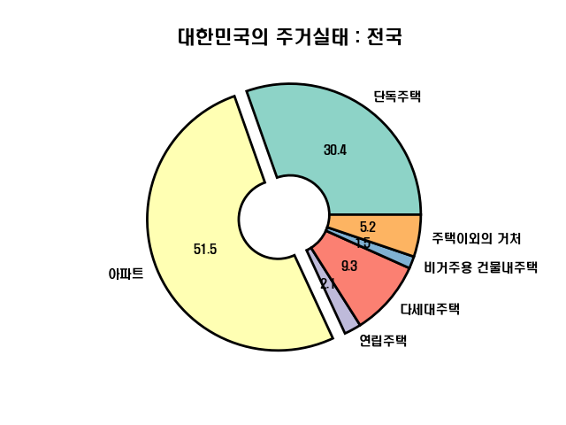
주 거 형 태
Notes:
지역을 선정하기 위해 취업지 설문조사함

Slide 20
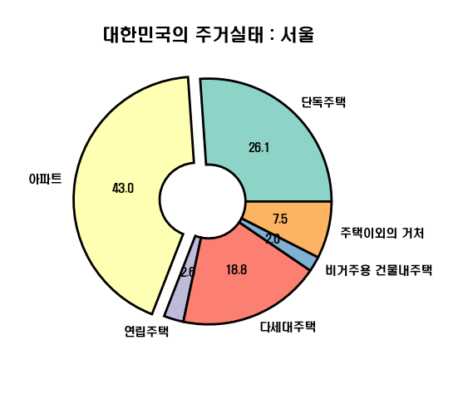
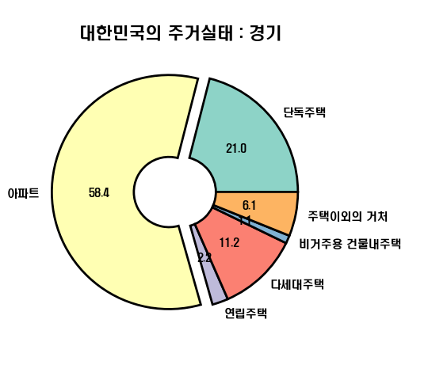
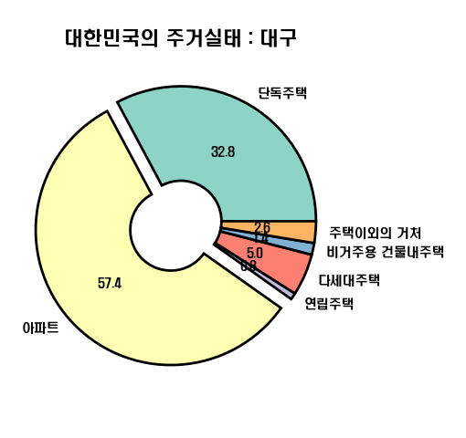
주 거 형 태
Notes:
지역을 선정하기 위해 취업지 설문조사함

Slide 21
기 준
지역 : 서울, 경기, 대구
구성 : 생애주기 별 변화를 고려하여 자가로 집을 구매하는데 걸리는 기간
사용한 자료 - 지역별 개발자 연봉 : 평균 소득의 증가율 평균 + 경력산정 4.6% 상승
지역별 아파트 가격 : 2014~2023 데이터 증가율 평균 (60~89 m²]
지역별 전세가 : 2020~2022 데이터 증가율 평균산정
지역별 월세가 : 2020~2022 데이터 증가율 평균산정
지역별 생활비 : 2020~2022 데이터 증가율 평균산정
지역별 양육비 : 2019~2021 데이터 증가율 평균산정
Notes:
지역을 선정하기 위해 취업지 설문조사함

Slide 22
05
결론

Slide 23
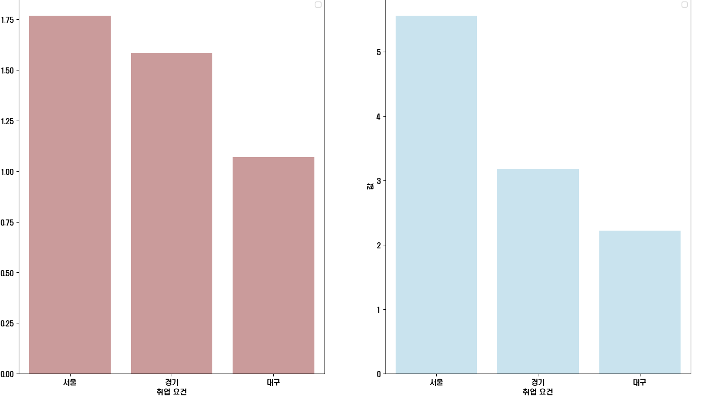
30년 후 지역별 금액 비교
1750만원
생활비
5500만원
양육비
1000만원
3100만원
2200만원

Slide 24
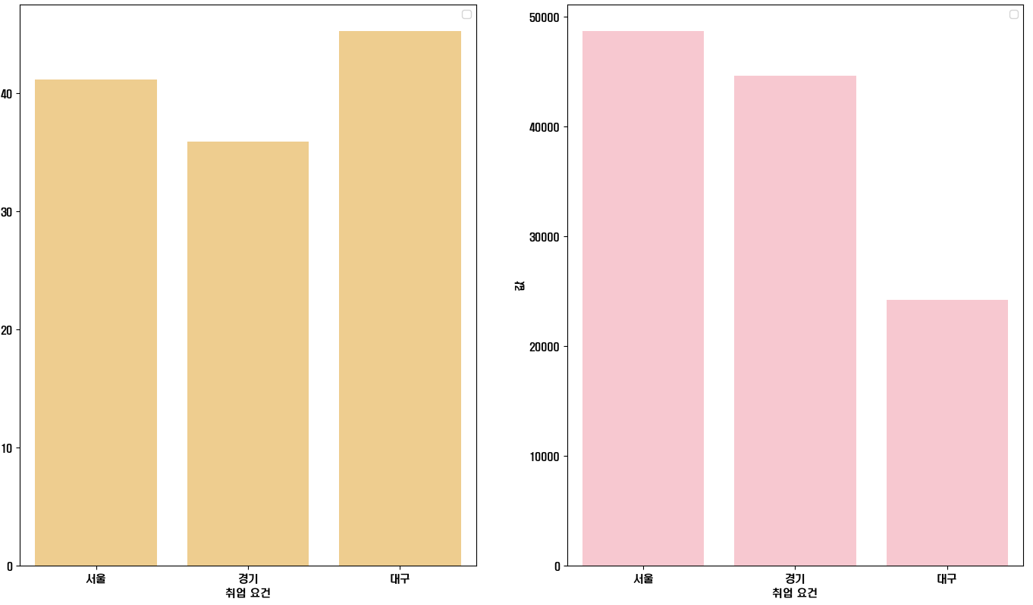
30년 후 지역별 금액 비교
45억
임금
아파트
5억
40억
2억4000

Slide 25
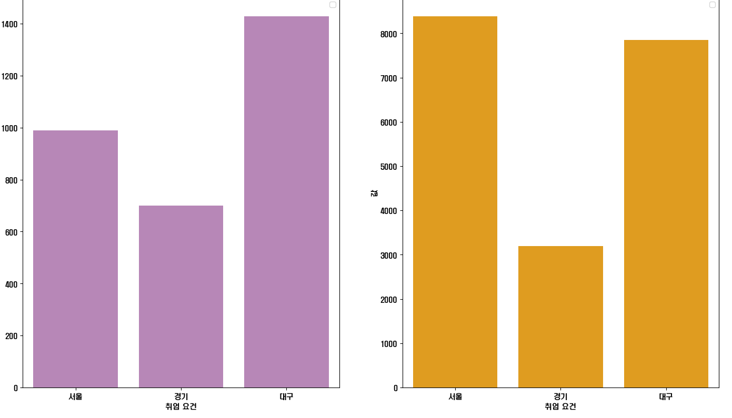
30년 후 지역별 금액 비교
전세
월세

Slide 26
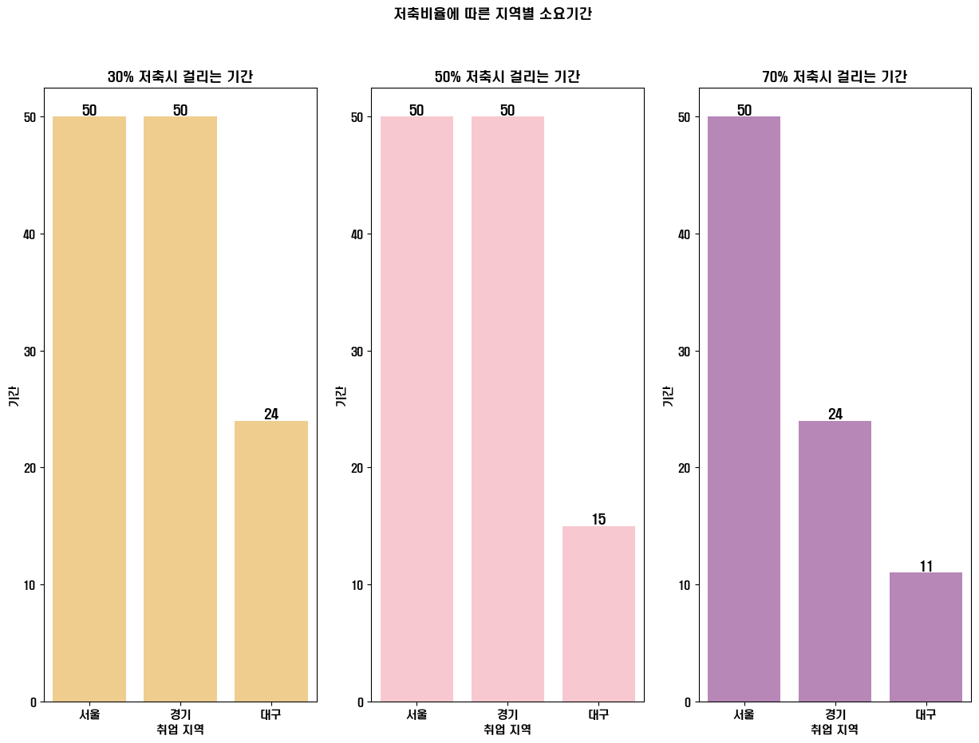
지역별 예상 기간
∞
∞
∞
∞
∞
< 30% 저축 시>
< 50% 저축 시>
< 70% 저축 시>
24
24
15
11

Slide 27
결 론
취업하는 지역의 조건에 따라 내 집 마련이 어려울 수 있다.
다만 지역이 가진 인프라, 교육조건, 근무환경등이 다르기 때문에
본인의 가치관에 맞춰서 현명한 취업을 응원합니다!!!
Notes:
지역을 선정하기 위해 취업지 설문조사함

Slide 28
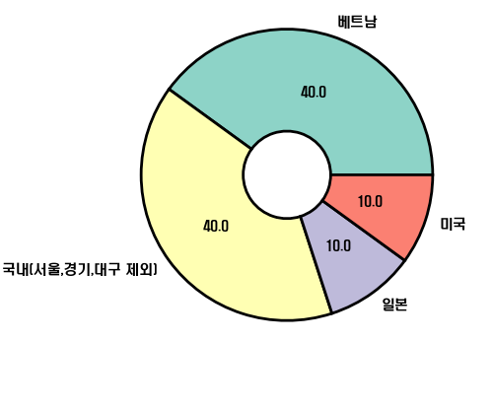
번 외

Slide 29
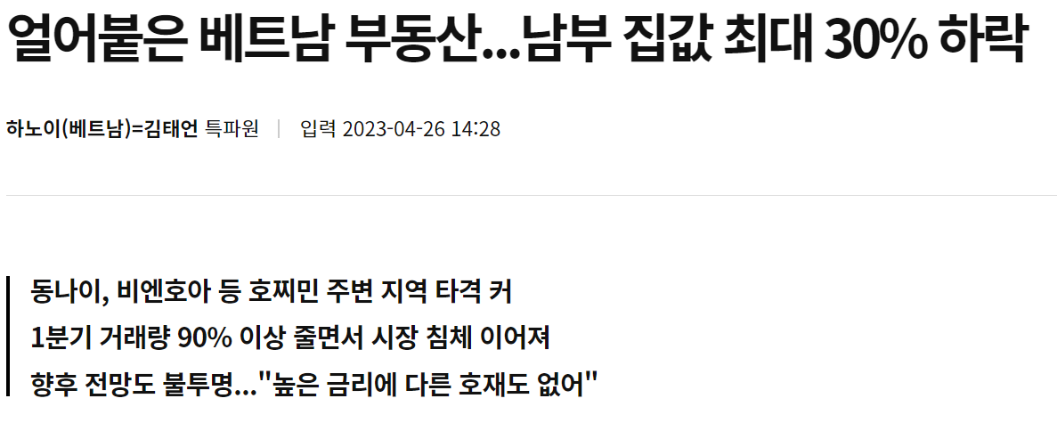
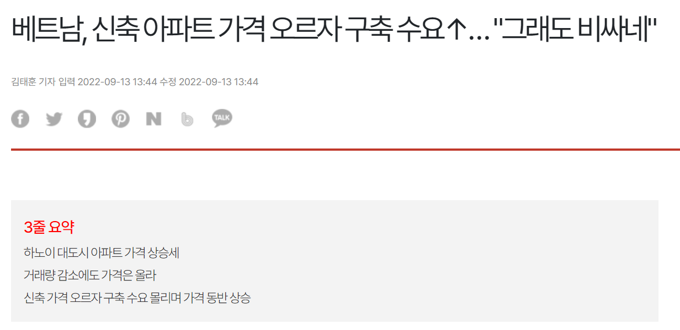
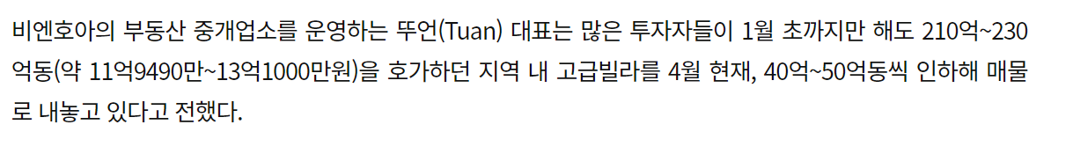
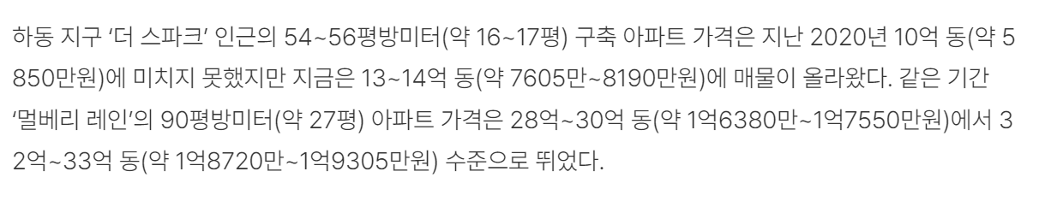
번 외

Slide 30





배 보 람
박 선 경
강 요 셉
허 유 나
김 대 환

